Slide 1

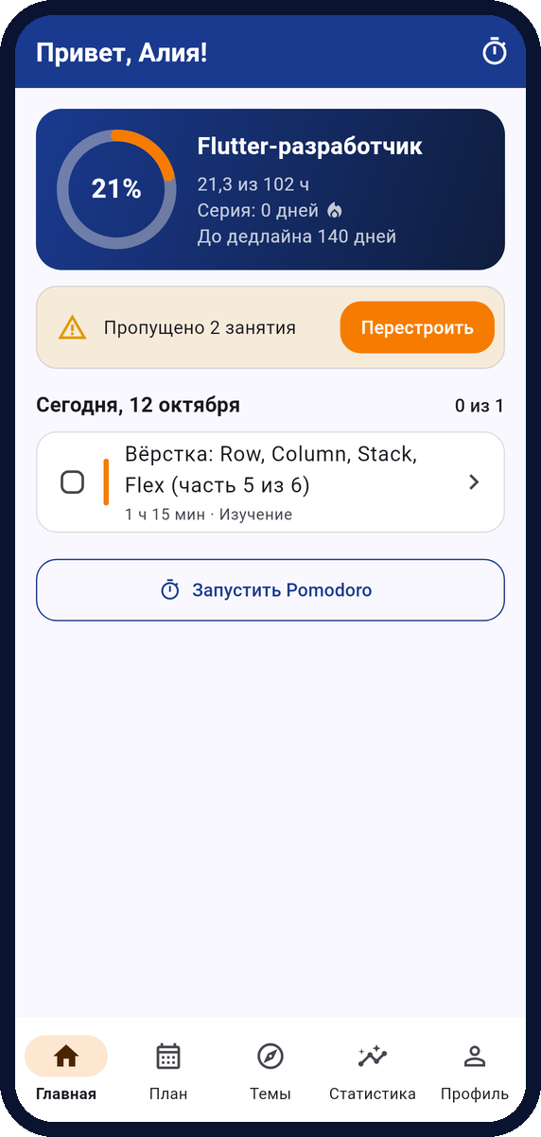
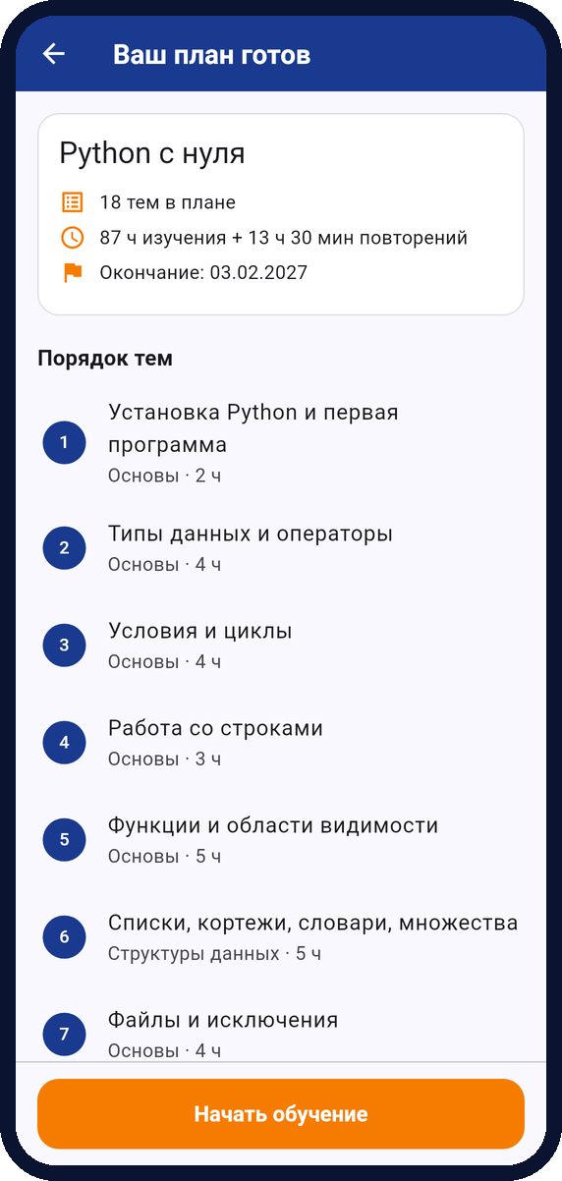
Колледж Astana IT University
КУРСОВОЙ ПРОЕКТ · ЗАЩИТА КР2
Маршрут
Приложение для автоматического формирования персонального плана обучения
ПМ07. Разработка мобильных приложений · Flutter и Dart
Выполнил: Баринов Николай Владимирович, группа ПО2410
Руководитель: Синтиков Еркебулан Канатович
Астана 2026
Notes:
Здравствуйте. Меня зовут Баринов Николай, группа ПО2410. Я защищаю курсовой проект «Маршрут» — мобильное приложение, которое составляет персональный план обучения. Приложение написано на Flutter и Dart, а данные хранит на своём сервере API. Расскажу коротко по пунктам задания: готовность, база данных и API, интерфейс, тесты и установка на телефон, а потом покажу приложение.

Slide 2
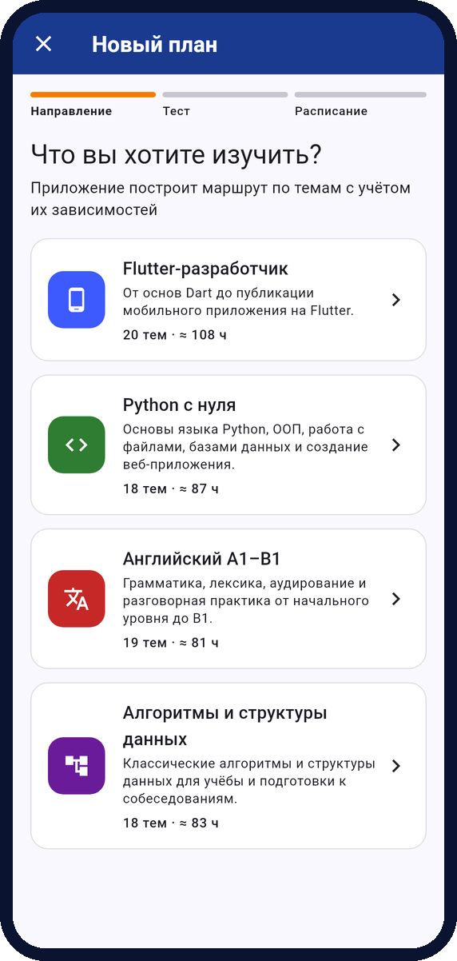
Что делает приложение «Маршрут»
Пользователь выбирает, что хочет изучить, проходит короткий тест и указывает своё время. Приложение само составляет план занятий по дням.
1
Направление
2
Тест
3
Часы и дедлайн
4
План по дням
Дальше: отмечаешь занятия, смотришь прогресс и статистику, если отстал — план перестраивается.
Выбор направления
Главная
Notes:
Сначала коротко, что делает приложение. Человек выбирает направление, например Flutter, проходит небольшой тест, чтобы не учить то, что он уже знает, и указывает, сколько часов в неделю может заниматься и есть ли дедлайн. Приложение само составляет план по дням. Потом он отмечает занятия, видит прогресс на главной и статистику, а если пропустил занятия, план можно перестроить.

Slide 3
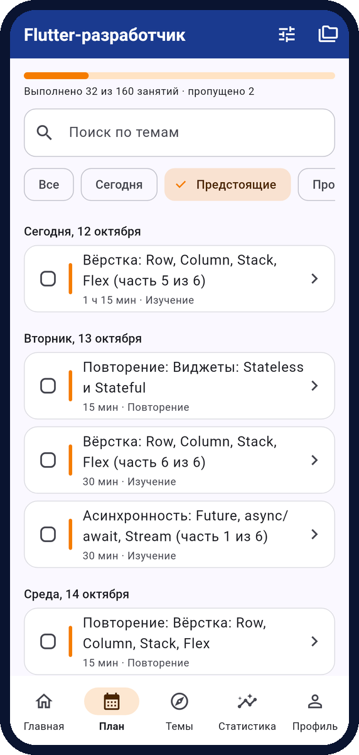
Готовность: все экраны и функции сделаны
Заставка
Регистрация
137 из 137
Вход
Онбординг: 3 шага
автотестов проходят
Предпросмотр плана
Главная
План
Мои планы
0
Занятие
Pomodoro
замечаний flutter analyze
Темы и свои темы
Заметки
0
Статистика
Профиль
Смена пароля
Удаление аккаунта
критических ошибок
Проверка 04.11.2026. Найденные раньше ошибки исправлены и записаны в журнал bugs_log.md
План по дням
Notes:
Первый пункт задания — готовность. В приложении есть все экраны, которые были в плане: заставка, регистрация, вход, онбординг из трёх шагов, предпросмотр плана, главная, план, мои планы, занятие, Pomodoro, темы, заметки, статистика и профиль со сменой пароля и удалением аккаунта. Я проверил всё 4 ноября: все 137 автотестов проходят, анализатор кода не нашёл ни одного замечания, ошибок, которые мешают пользоваться приложением, нет.

Slide 4
Архитектура: приложение и сервер API
Приложение Flutter, телефон
Сервер API Dart, ноутбук
presentation
экраны и провайдеры Riverpod
HTTP-запрос + токен
shelf
принимает запросы, проверяет токен и владельца
domain
сущности и алгоритм построения плана
drift
работа с базой
ответ JSON + код
data
клиент API и репозитории
SQLite
база данных, 9 таблиц
Экран
→
Провайдер
→
Репозиторий
→
HTTP-запрос
→
Сервер
→
База
Ответ возвращается обратно тем же путём, и экран обновляется сам
Notes:
Система состоит из двух программ: приложения на телефоне и сервера API на ноутбуке. Приложение разделено на три слоя. presentation — это экраны и провайдеры Riverpod. domain — сущности и алгоритм построения плана, он не зависит ни от Flutter, ни от сервера. data — клиент API и репозитории, которые отправляют запросы на сервер. Сервер написан на Dart на библиотеке shelf, с базой работает через drift, сама база — SQLite. Путь данных такой: экран, провайдер, репозиторий, HTTP-запрос, сервер, база — и ответ обратно тем же путём. После входа сервер выдаёт токен, приложение отправляет его с каждым запросом, а сервер проверяет токен и то, что запись принадлежит этому пользователю.

Slide 5
База данных SQLite на сервере, доступ только через API
plans
планы
plan_topics
темы плана
ДОСТУП ТОЛЬКО ЧЕРЕЗ API
Приложение саму базу не открывает
Репозитории ApiAuthRepository, ApiPlanRepository, ApiNoteRepository и др. шлют HTTP-запросы
Сервер проверяет токен и только потом читает или пишет базу
custom_topics
свои темы
sessions
занятия
notes
заметки
users
пользователи
favorites
избранное
pomodoro_logs
журнал Pomodoro
Запуск сервера:
dart run bin/marshrut_server.dart
api_tokens
токены входа
9 таблиц · файл marshrut_server.sqlite создаёт сам сервер
Notes:
Второй пункт — база данных и API. База — SQLite, она лежит на моём сервере. Сервер запускается на ноутбуке одной командой и сам создаёт файл базы. В базе девять таблиц: пользователи, планы, темы плана, занятия, свои темы, заметки, избранное, журнал Pomodoro и токены входа. У пользователя есть планы, заметки и остальное, а план состоит из тем и занятий. Главное: приложение само к базе не обращается. Все репозитории в приложении отправляют HTTP-запросы на сервер, а уже сервер проверяет токен и работает с базой.

Slide 6
Операции с данными и обработка ошибок
Операция | Метод | Что | Код
Получение | GET | планы, занятия, темы, заметки, профиль, статистика | 200
Добавление | POST | регистрация, план, заметка, своя тема, Pomodoro | 201
Изменение | PUT | заметка, своя тема, профиль, пароль, план, занятие | 204
Удаление | DELETE | заметка, своя тема, план, аккаунт | 204
ЧТО ВИДИТ ПОЛЬЗОВАТЕЛЬ
Ошибка — текстом внизу экрана
401 — возврат на экран входа
Сервер выключен — «Нет связи с сервером»
Нет ответа за 10 секунд — «Сервер … не отвечает»
Приложение при этом не падает
Проверено 04.11.2026: 37 запросов к серверу, все ответы совпали с ожидаемыми (docs/Проверка_API_КР_2.md)
400
неверные данные
401
нет входа или токен устарел
404
запись не найдена или чужая
500
ошибка на сервере
Notes:
Все четыре операции есть: получение, добавление, изменение и удаление. Например, заметки и свои темы я проверил полностью: добавление ответило 201, получение 200, изменение 204, удаление 204, а после удаления запись уже не находится — 404. Всего я отправил 37 проверочных запросов, и все ответы совпали с ожидаемыми, журнал лежит в репозитории. Ошибки сервер возвращает кодами: 400 — неверные данные, например заметка без заголовка; 401 — нет токена или он устарел; 404 — запись не найдена или чужая, второй пользователь не может прочитать заметку первого; 500 — ошибка на сервере, её проверяет автотест. Приложение на ошибки реагирует так: показывает текст внизу экрана, при 401 отправляет на вход, а если сервер выключен или не отвечает 10 секунд — пишет об этом и не падает.

Slide 7
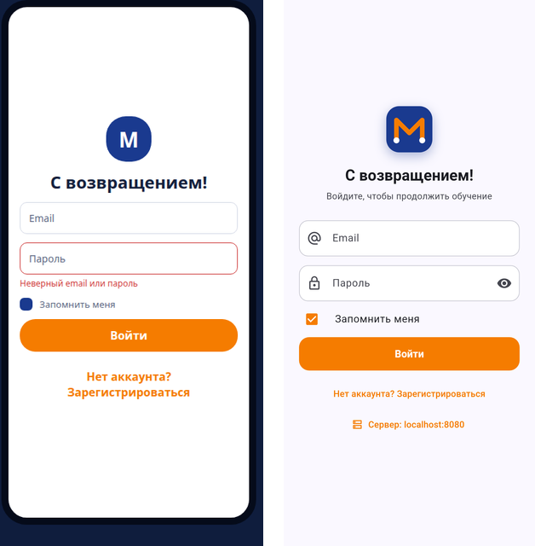
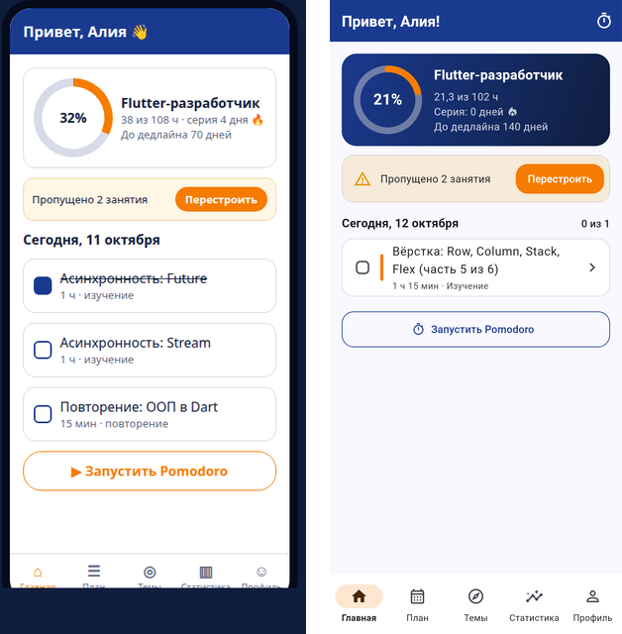
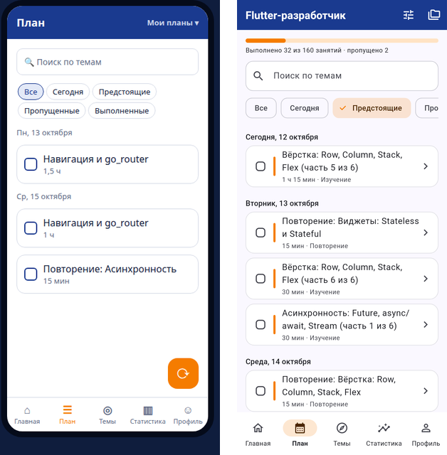
Интерфейс совпадает с макетом
Макет Приложение
Макет Приложение
Макет Приложение
Вход
Главная
План
16 из 16 экранов макета есть в приложении
5 вкладок те же названия и переходы
#1A3A8F · #F57C00 цвета из макета
Notes:
Третий пункт — интерфейс. До разработки я сделал макеты всех 16 экранов и схему переходов. На слайде слева макет, справа тот же экран в приложении. Структура экранов та же, элементы стоят на тех же местах: заголовок вверху, на главной кольцо прогресса и занятия на сегодня, внизу пять вкладок — Главная, План, Темы, Статистика, Профиль. Цвета взяты из макета без изменений: тёмно-синий и оранжевый для кнопок и активной вкладки, шрифт системный. [ПРОВЕРИТЬ: макеты сделаны в файле wireframes.html, ссылки на Figma в репозитории нет — если есть проект в Figma, сказать про него и показать ссылку]

Slide 8
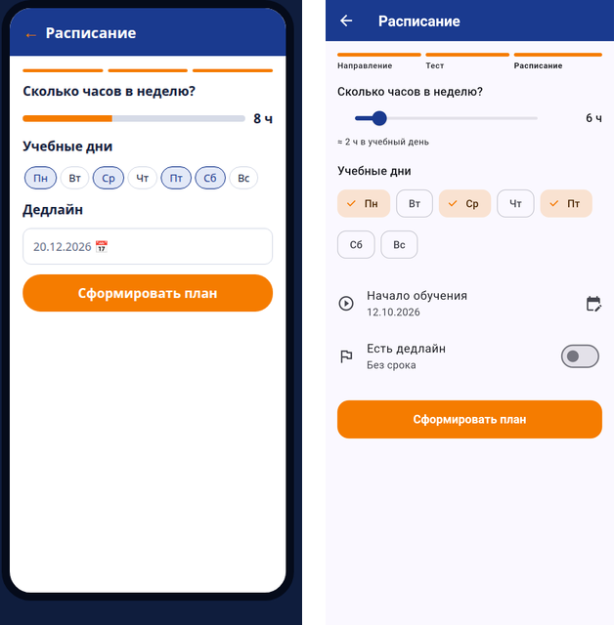
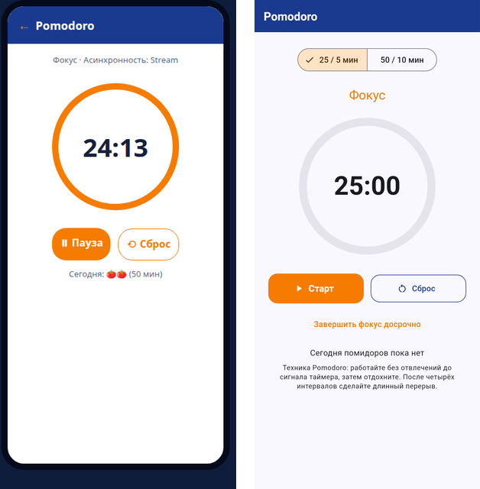
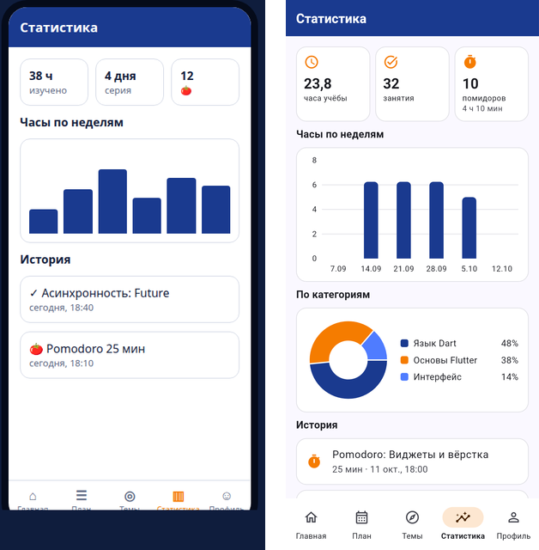
Отличия от макета — только с обоснованием
Макет Приложение
Макет Приложение
Макет Приложение
Онбординг: расписание
Pomodoro
Статистика
Почему: «Есть дедлайн» — срок есть не у всех · выбор режима 25/5 или 50/10 · диаграмма по категориям · кнопка «Сервер» на входе нужна для API
Notes:
Отличия от макета небольшие, и у каждого есть причина. Все они записаны в таблице в отчёте. Например, в расписании появился переключатель «Есть дедлайн», потому что срок есть не у всех. В Pomodoro добавлен выбор режима 25 на 5 или 50 на 10 минут. В статистике — круговая диаграмма по категориям и подписи осей. Ещё на экране входа появилась кнопка «Сервер», чтобы ввести адрес сервера, — она нужна для работы через API. Это дополнения по заданию второго семестра или для удобства, а не замена дизайна.

Slide 9
Тестирование: 137 автотестов, все проходят
137 / 137
тестов прошло, 0 упало
No issues found!
ответ flutter analyze
37 / 37
запросов к API с верным ответом
Сквозной сценарий: Заставка → Регистрация → Вход → Главная → План → Профиль → Выход
flutter test · Flutter 3.47.7, Dart 3.13.5 · 04.11.2026
Notes:
Функции проверены автотестами. Всего их 137, и все проходят: 32 теста на алгоритм построения плана, 26 на проверку полей, пароли и доступ, 35 на клиент API и репозитории, 23 на сервер API и 21 на экраны и сквозной сценарий от заставки до выхода. Анализатор кода ответил «No issues found», а сервер правильно ответил на все 37 проверочных запросов. Интеграционный тест в окне Linux на моём компьютере не запускался, потому что там нет инструментов сборки, он запускается на GitHub при каждом изменении.

Slide 10
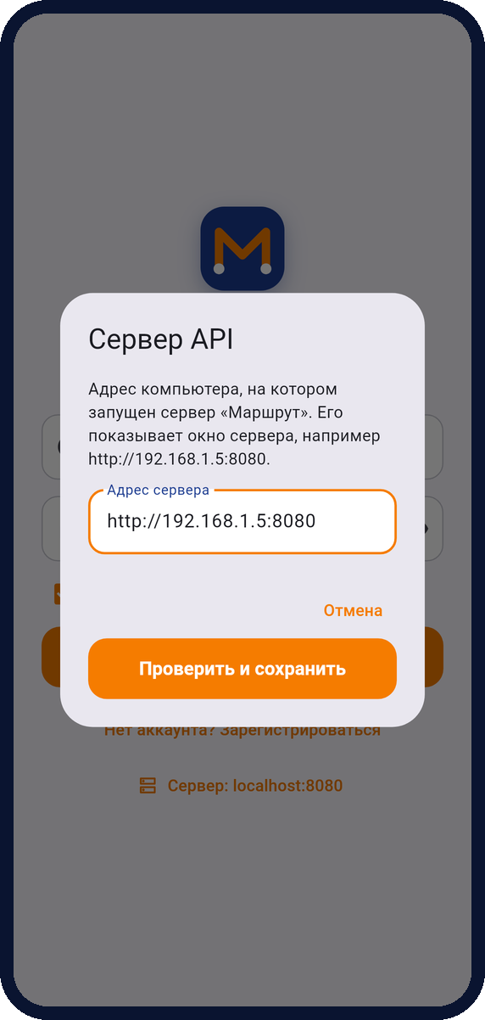
Установка на смартфон
Android
ПОДКЛЮЧЕНИЕ
1
Скачать marshrut-release.apk
Сервер на ноутбуке
Телефон в той же сети Wi-Fi
На входе кнопка «Сервер: …» — ввести адрес ноутбука
Эмулятор не используется
2
Открыть файл на телефоне
3
Разрешить установку из этого источника
iPhone
1
Скачать marshrut-ios.ipa
2
Поставить с компьютера программой Sideloadly
3
Подпись действует 7 дней, потом повторить
Пошагово: README и docs/Установка_на_iPhone.md
Адрес сервера
Notes:
Четвёртый пункт — установка на настоящий телефон. Для Android есть файл APK: его открывают на телефоне и разрешают установку. Для iPhone есть файл IPA, его ставят с компьютера бесплатной программой Sideloadly, подпись действует семь дней. Телефон подключается к серверу на ноутбуке по Wi-Fi: на экране входа есть кнопка «Сервер», туда вводится адрес ноутбука, и приложение проверяет связь. Эмулятор для защиты я не использую — показываю на своём телефоне. [ПРОВЕРИТЬ: до защиты установить приложение на свой телефон и пройти демонстрацию — 04.11.2026 установка не проверялась]

Slide 11
Демонстрация на защите
НА ТЕЛЕФОНЕ
РАБОТА С ДАННЫМИ ЧЕРЕЗ API
1
Вход
окно сервера на ноутбуке
2
Главная
POST /api/notes → 201
GET /api/notes → 200
PUT /api/notes/1 → 204
DELETE /api/notes/1 → 204
3
Отметить занятие
4
План, Темы, Статистика
5
Профиль
В «Моих заметках» создаю, меняю и удаляю заметку — запросы видны в окне сервера
Останавливаю сервер — приложение не падает и пишет «Нет связи с сервером»
Запускаю сервер снова — всё работает
6
Выйти
Notes:
Теперь покажу приложение на телефоне. Вхожу, на главной видно кольцо прогресса и занятия на сегодня. Отмечаю занятие выполненным, прохожу по вкладкам План, Темы, Статистика, захожу в профиль и выхожу. Дальше работа с данными через API. Окно сервера на ноутбуке стоит рядом. В «Моих заметках» создаю заметку — в окне появляется POST с кодом 201, меняю — PUT 204, удаляю — DELETE 204. Потом останавливаю сервер и пробую сохранить заметку: приложение не падает, а пишет «Нет связи с сервером». Запускаю сервер снова — всё сохраняется.

Slide 12
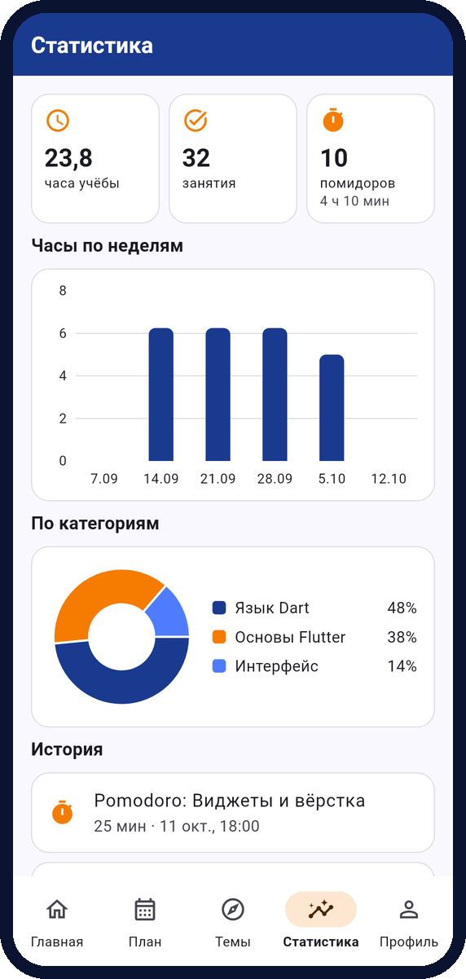
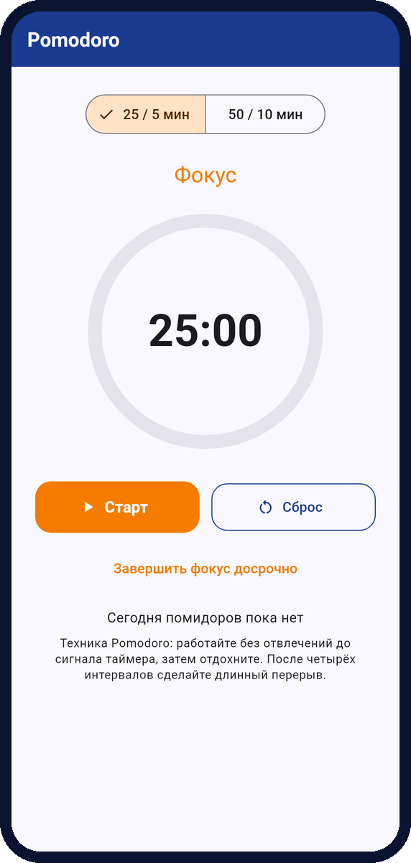
Итоги по заданию КР2
1
Готовность: все экраны и функции, 137 тестов проходят, критических ошибок нет
2
База SQLite на своём сервере, все данные только через API, есть все 4 операции
3
Интерфейс повторяет макет, отличия обоснованы
4
Есть сборки для Android (APK) и iPhone (IPA), телефон работает с сервером по Wi-Fi
Спасибо за внимание! Готов ответить на вопросы
Notes:
Подведу итог по пунктам задания. Приложение готово: все экраны и функции сделаны, 137 тестов проходят, критических ошибок нет. База данных SQLite лежит на моём сервере, приложение работает с ней только через API, и есть все четыре операции. Интерфейс повторяет макет, а отличия записаны и обоснованы. Для установки есть сборки для Android и iPhone, телефон работает с сервером по Wi-Fi. Спасибо за внимание, готов ответить на вопросы.

